Slide 1
Git

Slide 2
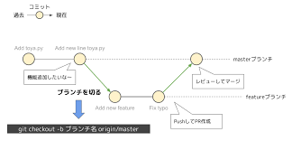
多人数で開発するためのバージョン管理

Slide 3
簡単な流れ
1）開発した物を，ローカルリポジトリのインデックスに追加（アッド）します． 2）開発した物を，ローカルリポジトリに登録（コミット）します 3）全て登録し終えた後，それらをGitHubに送信（プッシュ）します

Slide 4
git init

Slide 5
git add

Slide 6
git commit –m “”

Slide 7
git push origin master

Slide 8
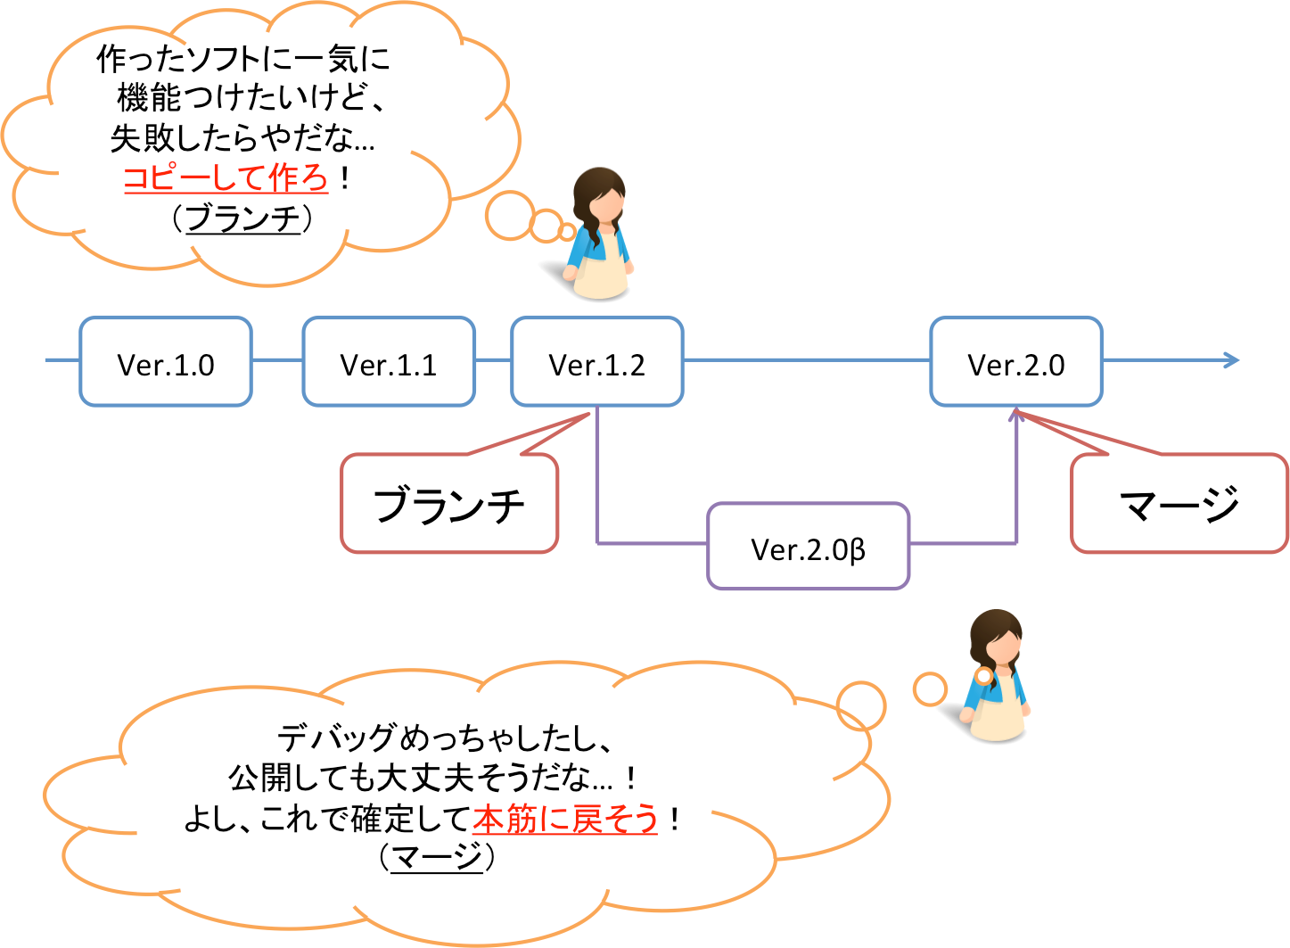

Slide 9
git branch testbranch

Slide 10
git branch

Slide 11
git checkout testbranch

Slide 12
git checkout master

Slide 13
git merge testbranch

